Slide 1
قِصَصٌ تَعْلِيمِيَّةٌ لِلأَطْفالِ
Dr. Ehab Atta

Slide 2
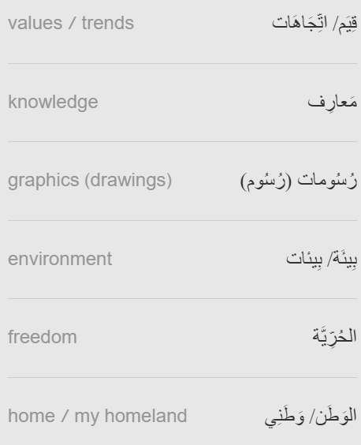
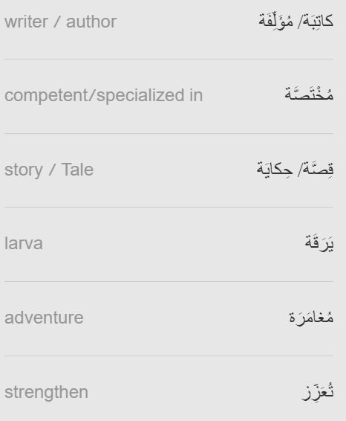

Slide 3
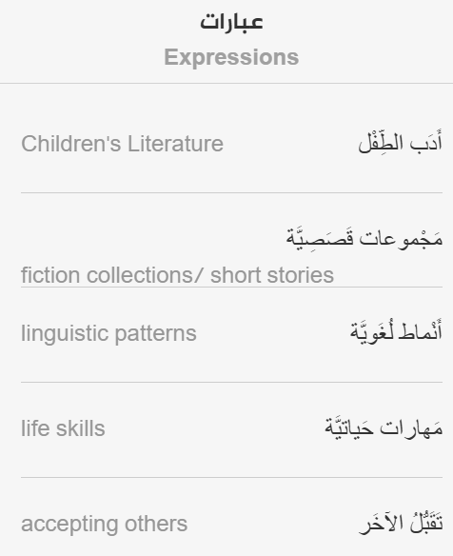

Slide 4
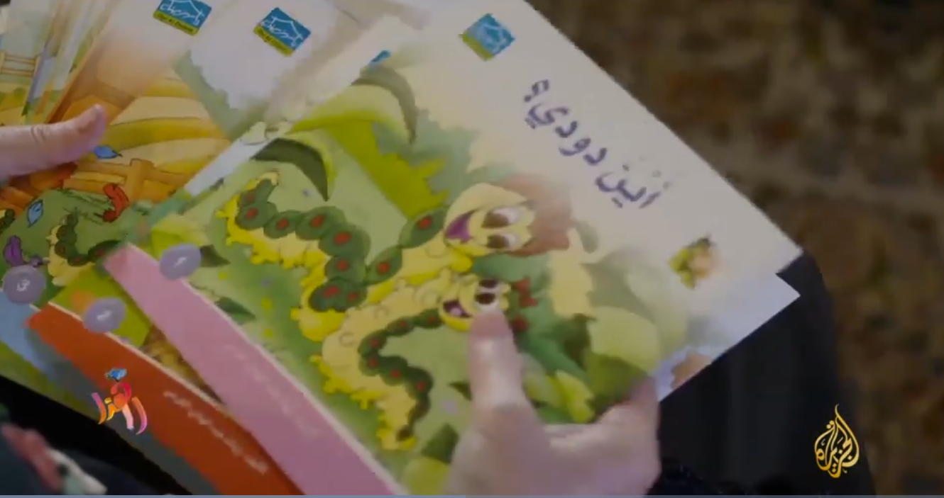
https://learning.aljazeera.net/ar/node/20103

Slide 5
اسْمِي زَيْنَات عَبْدِ الهَادِي الْكَرْميّ، كاتِبَةٌ مُخْتَصَّةٌ فِي أَدَبِ الطِّفْلِ، مُؤَلِّفَةٌ لِلْعَدِيدِ مِنَ الْقِصَصِ التَّعْلِيمِيَّةِ لِلْمَرْحَلَةِ الأَسَاسِيَّةِ الدُّنْيَا وَمَرْحَلَةِ رِيَاضِ الأَطْفالِ.
قُمْتُ بِتَأْليفِ ثَلاثِ مَجْمُوعاتٍ قَصَصِيَّةٍ.
فِي الْمَجْمُوعَةِ الْأُولَى أَسْمَيْتُهَا حِكاياتِ دُودِي. دُودِي هِيَ عِبارَةٌ عَنْ يَرَقَةٍ، هَذِهِ الْيَرَقَةُ تَقُومُ بِمُغامَرَةٍ فِي ثَلَاثِينَ حِكايَةً، فِي كُلِّ حِكايَةٍ تُعَلِّمُ حَرْفًا، وَتُعَرِّفُ الطِّفْلَ بِمُفْرَداتٍ فِيهَا صَوْتُ الْحَرْفِ الْمَقْصُودِ، وَتُعَزِّزُ قِيَمًا واتِّجَاهَاتٍ عِنْدَ الطِّفْلِ.
الْمَجْموعَةُ الثّانيَةُ مَجْمُوعَةُ "أَقْرَأُ وَأَتَعَلَّمُ" تَتَكَوَّنُ مِنْ سِتِّ قِصَصٍ، هَذِهِ الْمَجْموعَةُ أَيْضًا تُعَرِّفُ بِمَعارِفَ عِلْمِيَّةٍ تَخْتَصُّ بِهَذِهِ الْمَرْحَلَةِ الْعُمُريَّةِ بِأَنْماطٍ لُغَويَّةٍ تُنَاسِبُها، وَتُعَبِّرُ عَنْهَا بِرُسُوماتٍ واضِحَةٍ.
الْمَجْموعَةُ الثّالِثَةُ الَّتِي هِيَ "أَقْرَأُ وَأَسْتَمْتِعُ" تَتَكَوَّنُ مِنْ عَشْرِ قِصَصٍ تَتَحَدَّثُ عَنِ الْمَعَارِفِ الَّتِي يَحْتَاجُهَا الطِّفْلُ سَواءٌ مَا يَتَعَلَّقُ بِالْبِيئاتِ.. سَواءٌ مَا يَتَعَلَّقُ بِالْقِيَمِ.. سَواءٌ مَا يَتَعَلَّقُ بِالْمَهاراتِ الْحَياتِيَّةِ.. تَقَبُّلِ الْآخَرِ؛ بِحَيْثُ إنَّهُ يَكُونُ يَرْتَقِي بِاللُّغَةِ بِأَفْضَلِ سَبِيلٍ مُمْكِنٍ.
فَرِحَتِ السَّمَكَةُ وَهِيَ تَسْبَحُ مَعَ رَفِيقاتِها وَقَالَتْ: "مَا أَعْظَمَكَ مِنْ صَدِيقٍ! وَمَا أَحْلَى الْحُرِّيَّةَ! كَمْ أُحِبُّكَ يَا وَطَنِي!".

